Slide 1
Выполнила ученица 4 класса « Б»
МОБУ СОШ N 6 Сергеичева Диана.
Учитель Юлия Сергеевна Суворова.
Г. Гаврилов-Ям.

Slide 2
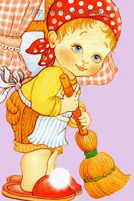
Мамина помощница.
Мама спит, она устала
А я в доме приберу,
В кухне вымою посуду,
Чисто пол я подмету.
Я протру все полки в доме,
Разберу я всё в шкафу…
Нет, маму я будить не буду,
Я оденусь и уйду.
Схожу в лес за земляникой,
Искупаюсь я в пруду,
И ромашек много – много
В чистом поле соберу.
Я пройдусь по магазинам –
Возьму мамин кошелек,
Куплю тортик там красивый
В этот солнечный денек.
Куплю новую посуду,
Маме бусы, папе сыр,
Заводного себе гуся
И наборчик «Мойдодыр».
Вдруг открылись двери в спальню,
Вышла мамочка моя,
Всё, конец моим мечтаньям,
Не успела нынче я!

